Slide 1


美学模型的xxx（必须有）
汇报人:xx 何帅
2023-3-3

Slide 2

汇报提纲（必须有）
Xxxx
Xxxxx
xxxxxx

Slide 3
（一级标题）
（二级标题）
（三级标题）
注意参照字体的格式和大小，勿动。
多级标题在同一个文本框内，无拆开。
背景使用白色。
多级标题前用段落里的项目符号的·设置格式。

Slide 4
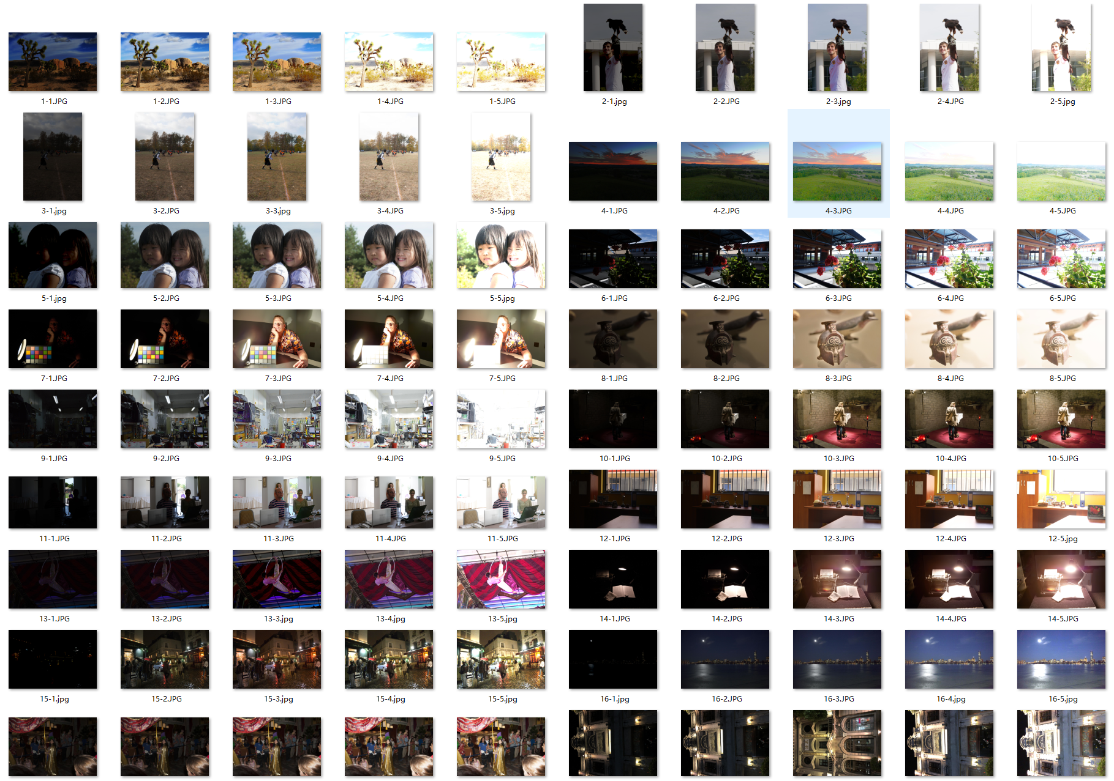
带图片的情况
（二级标题）
（三级标题）
注意图的注解在图片正下方，注意字体格式和大小
表的注解在表的正上方
图的注解

Slide 5
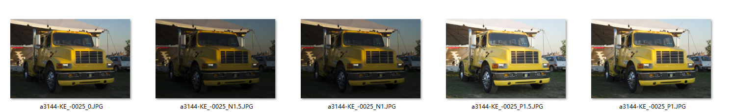
带图片的情况
（二级标题）
（三级标题）
（三级标题）
图的注解

Slide 6
带表的情况
表的注解
注意，自绘的表必须采用上述的表格格式

Slide 7
文字和数字混合的情况
你好啊，1995
×
你好啊，1995
√

Slide 8
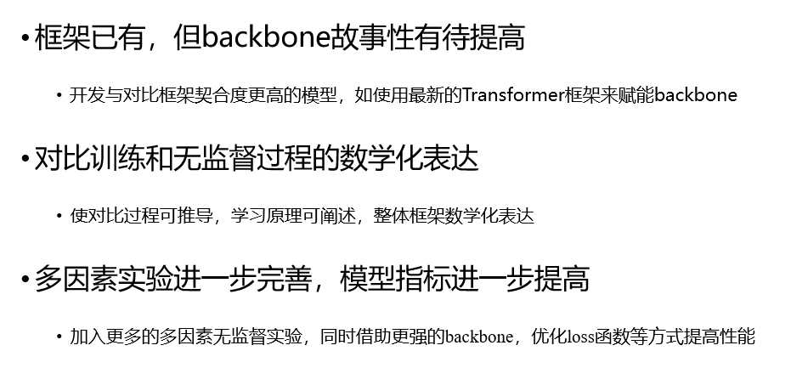
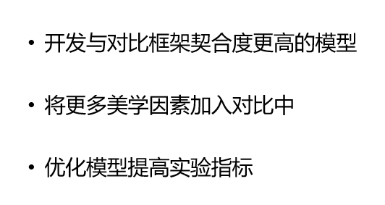

下一步计划（必须有）

Slide 9
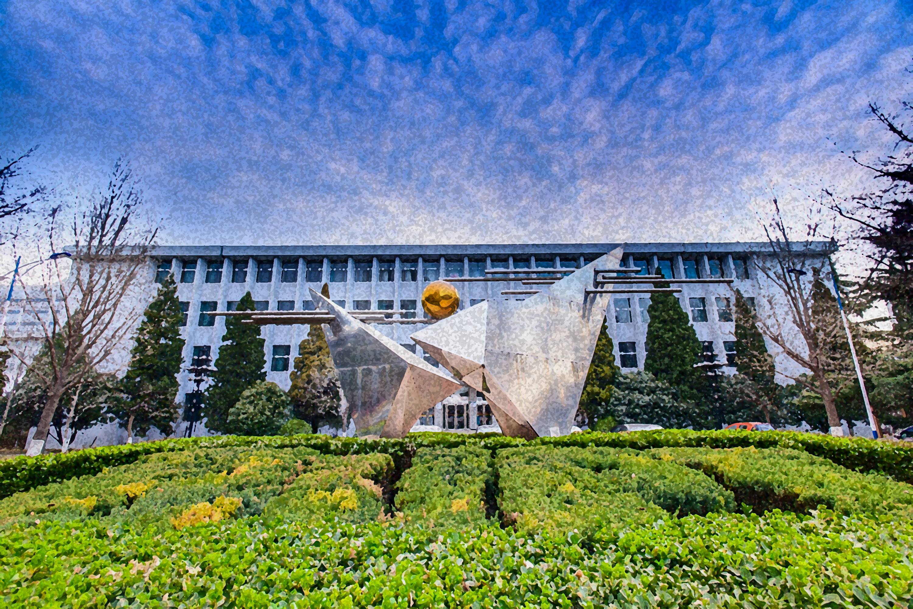

谢谢各位指导
谢谢各位指导
谢谢各位指导

